Slide 1



TRƯỜNG TIỂU HỌC HÒA NGHĨA
CHÀO MỪNG
QUÝ THẦY, CÔ GIÁO VỀ DỰ GIỜ THĂM LỚP
Môn: Tiếng Việt - Lớp 2A
Giáo viên: Nguyễn Thị Mai Lan

Slide 2
BÀI 29
Cánh cửa nhớ bà
(Tiết 4)

Slide 3


Nói và
nghe

Slide 4
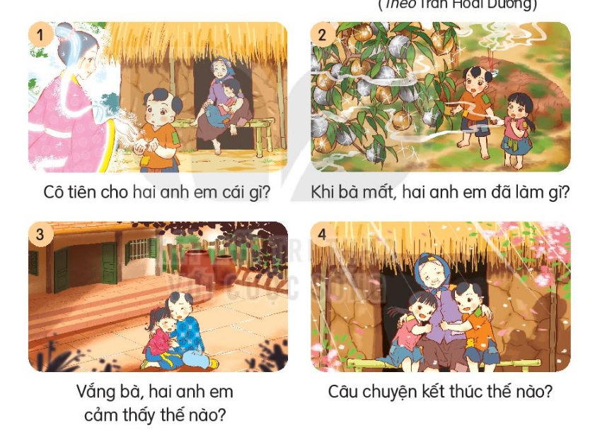

Slide 5
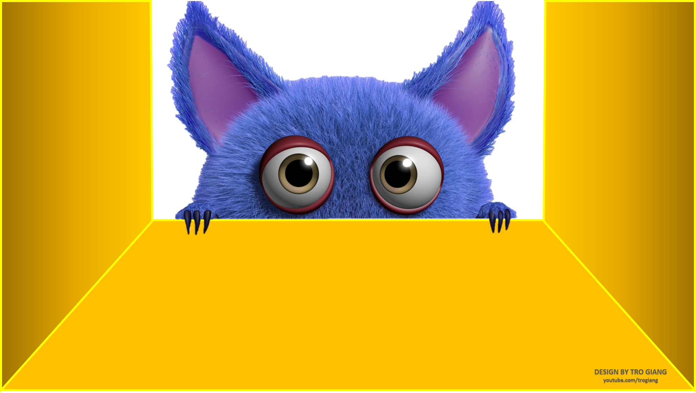


TRÒ CHƠI HỘP QUÀ BÍ MẬT
Gift box secret game

Slide 6











Slide 7









1. Cô tiên cho hai anh em cái gì?
Cô tiên cho hai anh em một hạt đào.
You are given 3 candies
GO HOME

Slide 8
2. Khi bà mất hai anh em đã làm gì?
Hai anh em đem hạt đào gieo bên mộ bà.
You are given 5 candies
GO HOME

Slide 9
3. Vắng bà, hai anh em cảm thấy thế nào?
Hai anh em ngày càng buồn bã vì nhớ bà.
You are given 7 candies
GO HOME

Slide 10
4. Câu chuyện kết thúc như thế nào?
Bà xuất hiện, dang tay ôm hai đứa cháu hiếu thảo vào lòng.
You are given 2 candies
GO HOME

Slide 11
